Slide 1
SISTEMAS DE INFORMAÇÃO
SISTEMAS ERP
TÓPICOS AVANÇADOS EM SI
Prof.: José Eduardo Freire

Slide 2
Evolução dos SI
1960s
1970s
1980s
1990s
Processamento de Transações
Informações Gerenciais
Novas TI
Informações Estratégicas
Oportunidades
de negócio

Slide 3

Aumento do Escopo dos SI
1960 - 1970
1970 – 1980
1990 - 2000
Sistema
de Informação
Sistema
de Informação
Sistema
de Informação
Atividades de apoio operacional
Impactado por mudanças técnicas
Atividades de controle gerencial
Impactado por mudanças gerencias
Todas as atividades
Impactado por mudanças institucionais

Slide 4
Eixos de Evolução dos SI
Estratégias de Uso
Níveis Hierárquicos
Setores da Organização

Slide 5
HISTÓRICO DOS SISTEMAS ERP
Anos 60
Anos 70
Anos 80
Anos 90
MRP
Material
Requirement
Planning
MRP II
Manufacturing
Resource
Planning
ERP
Enterprise
Resource
Planning
Sistema que automatiza, não somente a produção, mas todos
os departamentos da empresa, promovendo a total integração.

Slide 6
HISTÓRICO DOS SISTEMAS ERP -DÉCADA DE 60:
São softwares que foram especificamente desenvolvidos para a indústria, que visavam manter os estoques adequados e as linhas de produção em grande atividade.
Utilizam-se de técnicas matemáticas ligadas ao conhecimento da engenharia de processo industrial para, através de uma demanda pré-determinada, fazer o planejamento futuro das matérias-primas e das etapas produtivas.

Slide 7
HISTÓRICO DOS SISTEMAS ERP
DÉCADA DE 60:
Década que deu início ao uso de computadores no suporte a processos de negócios (essencialmente financeiro);
Eram caros;
Lentos;

Slide 8
HISTÓRICO DOS SISTEMAS ERP
Capacidade limitada;
A tecnologia era utilizada para a automação de processos informacionais que anteriormente eram realizados manualmente.

Slide 9
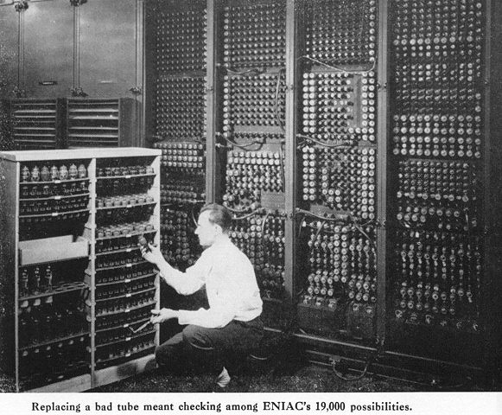

HISTÓRICO DOS SISTEMAS ERP

Slide 10
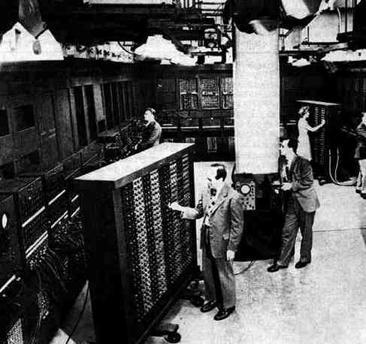
HISTÓRICO DOS SISTEMAS ERP

Slide 11
HISTÓRICO DOS SISTEMAS ERP
DÉCADA DE 70:
Tornaram-se mais poderosos e baratos;
Surgem os MRP (Materials Requirements Planning) que efetuavam o controle dos estoques e davam apoio a funções de planejamento de produção e compras;

Slide 12
HISTÓRICO DOS SISTEMAS ERP
Os procedimentos eram baseados em “explosões”de listas de materiais com base em um plano de fabricação, que determinavam as necessidades de materiais;
Os MRP não davam suporte a planejamento de capacidade e de custos;
Não se integravam com outras aplicações usadas pela organização.

Slide 13
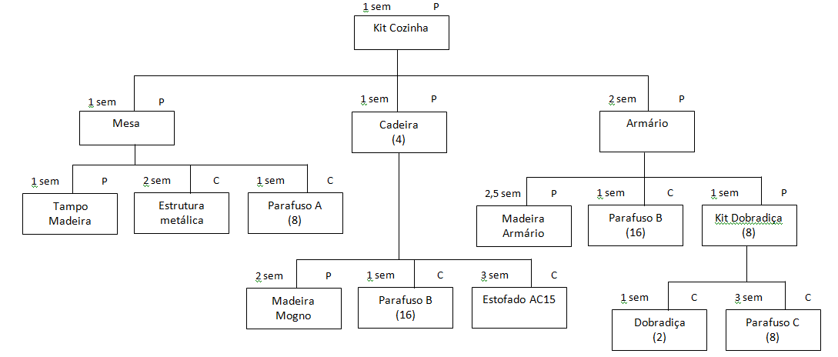
HISTÓRICO DOS SISTEMAS ERP

Slide 14
HISTÓRICO DOS SISTEMAS ERP
DÉCADA DE 80:
Surgem os sistemas MRP II (Manufacturing Resources Planning) que além de executar funções de planejamento de produção e estoques, tratavam de planejamento de capacidade de produção e de aspectos financeiros, como orçamento e custeio da produção;

Slide 15
HISTÓRICO DOS SISTEMAS ERP
A instalação era departamental/isolada e não se integravam com outras aplicações utilizadas na organização;
Nesse ambiente, era difícil promover o suporte completo e integrado a um processo de negócios.

Slide 16
HISTÓRICO DOS SISTEMAS ERP
DÉCADA DE 90:
Com o fim da guerra fria e a queda do muro de Berlim abriram oportunidades para a chamada “GLOBALIZAÇÃO”, o que tornou o ambiente de negócios extremamente competitivo.

Slide 17
HISTÓRICO DOS SISTEMAS ERP
Surgem os sistemas ERP (Enterprise Resources Planning) Planejamento dos Recursos do Empreendimento;
Amplia a área de cobertura dos sistemas MRP II para os domínios das Finanças e dos Recursos Humanos, com mais agilidade e redução de custos (grande amplitude funcional)

Slide 18
HISTÓRICO DOS SISTEMAS ERP
Extensão do conceito (MRP II), abrangendo funções administrativas, financeiras e comerciais, de maneira integrada, suportando as necessidades de informação de todo empreendimento;
Na realidade houve um desenvolvimento paralelo de sistemas nas áreas administrativas, em particular contábil-financeira;

Slide 19
HISTÓRICO DOS SISTEMAS ERP
O ERP funde dois grupos de sistemas (administrativo e da produção), que eram anteriormente independentes, quando não conflitantes;
Sistema aplicativo que serve como infra-estrutura básica de informações para toda a empresa;

Slide 20
HISTÓRICO DOS SISTEMAS ERP
Integra processos, proporcionando visão geral do negócio;
Basicamente um sistema transacional;
Algumas alternativas de produtos englobam sistemas de informações gerenciais e para executivos;

Slide 21
HISTÓRICO DOS SISTEMAS ERP
Nesse período, o tecnologia evolui para os chamados ambientes “Cliente-Servidor”, no qual os bancos de dados são centralizados e atendem a grande número de aplicações, e os usuários trabalham em microcomputadores que oferecem interfaces gráficas fáceis de usar.

Slide 22
HISTÓRICO DOS SISTEMAS ERP
A implantação de sistemas ERP e a conseqüente integração de processos e funções tem impacto sobre toda a organização e reflexos diretos sobre as áreas de Tecnologia da Informação, que tradicionalmente têm-se dedicado ao desenvolvimento de sistemas e a seu suporte.

Slide 23
HISTÓRICO DOS SISTEMAS ERP
A implantação de produtos prontos (Pacotes) reduz as necessidades de desenvolvimento e aumenta a de suporte.
A transição para esses novos papéis pode ser politicamente difícil e exige que o pessoal de TI tenha, além de certas habilidades técnicas, conhecimento de negócios.

Slide 24
HISTÓRICO DOS SISTEMAS ERP
Evolução das Aplicações Empresariais
Estratégia
ERP
Finanças
MRP II
Produção
MRP
Departamento
Empresa
Corporação

Slide 25
Evolução dos Sistemas Integrados
Cronograma de Produção
1960
Estoque
Gestão de Produção
+
MRP
Compras
Principais Recursos de Produção
+
Finanças
Mão de obra
1970
MRP
MRP II
Recursos totalmente internos
Transações Coordenadas de Produção e de Serviços
1980
MRP II
+
ERP
Clientes e Fornecedores Internos
1990
ERP
+
SCM Interna
ERP/SCM Interna
ERP/SCM Interna
Fornecedores e Clientes Externos
SCM Ampliada
2000
+
ERP/SCM Ampliada

Slide 26
DEFINIÇÃO
Software aplicativo que permite às empresas:
Automatizar e integrar parcela substancial de seus processos de negócios, abrangendo finanças, controles, logística (suprimento, fabricação e vendas) e recursos humanos

Slide 27
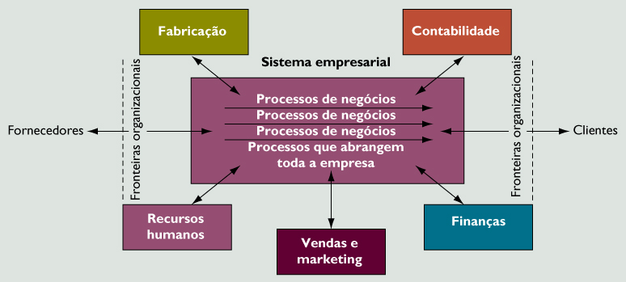
Sistemas Integrados de Gestão ERP

Slide 28
ESTRUTURA GERAL
Estrutura de um ERP segundo Davenport apud Laurindo & Pessôa
Financeiro
Recursos Humanos
Logística e Operações
Vendas e Marketing

Slide 29
FINANCEIRO
Contas a pagar/receber
Ativo fixo
Gerenciamento e previsão de caixa
Contabilidade
Sistemas de informação ao executivo
Consolidação financeira
Análise de rentabilidade
Custo

Slide 30
RECURSOS HUMANOS
Contabilidade
Pagamento
Planejamento de pessoal
Despesas de viagem

Slide 31
LOGÍSTICA E OPERAÇÕES
Controle de Estoque
Gerenciamento de materiais
Manutenção
PPCP
Gerenciam projetos
Compras
Qualidade Roteiro de fabricação
Distribuição
Avaliação de vendas

Slide 32
VENDAS E MARKETING
Gerenciamento de pedidos
Preços
Gerenciamento de vendas
Planejamento de vendas

Slide 33
Vantagens dos ERP
Menor Volume de Digitação;
Maior Transparência nas Atualizações;
Informações on-line;
Redução de Fraudes;
Maior Integridade dos Dados.

Slide 34
FLUXOGRAMA DE UM ERP - MICROSIGA
O fluxo geral do ERP, mostra os pontos de integração entre os vários departamentos de uma empresa, seja ela de qualquer tipo: industrial, comercial, prestadora de serviços ou um conjunto dessas atividades.

Slide 35
SIGA EDI
fornecedor
Fornecedor
Movimento
de Títulos
Banco
Lançamentos
Automáticos
Pedido
de Compra
LA Depreciação
Recebim. de
mercadoria
Ativo Fixo
LA Folha
Importação
Cotação
Contas
a Pagar
Lançamento
Controle de
Qualidade
Simulação
Financeira
Fluxo de
Caixa
Folha de
Pagamento
Ponto
Eletrônico
Solicitação
Compras
Estoque
MP / MC
Simulação
Preços de
Venda
Contrato de
Fornecimento
Projeção
de Estoque
Ordens de
Produção
Requisições
Orçamento
Apropriações
Contabilidade
Manutenção
Industrial
Custos
Previsão
de Vendas
Carga Máquina
Controle de
Produção
Centros
Improdutivos
LA de Rateios
Previsão
de Vendas
Livros
Fiscais
Coletor
Eletrônico
Produção
LA de movimentos
Demonstração de L&P
Mensal Acumulado
orçado real orçado real
Faturamento - CMV
Razão
Balancete
Diário
Clientes
Estoque
Produto
Acabado
Faturamento
CMV
+ Margem Bruta
Consulta
Banco de
Informação
LA faturamento
LA Contas a Receber
Pedidos
de Vendas
Liberação
de crédito
Liberação
de Estoque
NF
Faturamento
DP
Contas a
Receber
Movimento
de Títulos
Banco
Financeiro
PCP
Contabilidade
Folha e Ponto
Estoque
Custo
Faturamento
Compras
SIGA EDI - Cliente
Livros Fiscais
Man.Industrial
Importação
Ativo Fixo

Slide 36
PRÓS - ERP
Tecnologia embutida
Sistemas testados em muitas empresas
Acompanhamento da evolução da tecnologia
Integração das aplicações
Expectativa de custo menor
Integração operacional

Slide 37
PRÓS - ERP
Estrutura e organização da empresa: Organização unificada
Gerenciamento: Processos administrativos em toda a organização baseados em conhecimento
Tecnologia: Plataforma unificada
Negócios: Operações mais eficientes e processos de negócios orientados para o cliente.

Slide 38
CONTRAS - ERP
Elimina (ou pelo menos diminui) a diferenciação entre empresas. Isto pode ser estrategicamente arriscado;
A empresa tem que se adaptar ao sistemas em muitos casos;
Dificuldades nas mudanças dos processos;
Dificuldade de implantação de todos os módulos
Impacto na integração

Slide 39
Fracassos e Dificuldades do ERP
Elevada complexidade técnica e organizacional dificulta a implementação.
Aplicações customizadas são desenvolvidas no ambiente e linguagem do ERP.
Projetos normalmente superiores a 24 meses.
Estima-se que o custo de implantação é de 3 a 7 vezes o custo do software.

Slide 40

Fracassos e Dificuldades do ERP
Iniciativas nas organizações são motivadas pelos CEO e não pelos CIO.
Executivos sênior não percebem visão estratégica e capacidade nos departamentos de SI e nos CIO para implementar ERP.
Como consequência, essas iniciativas utilizam conhecimento externo à organização.
CIO e o Departamento de SI ficam relegados à suporte e manutenção dos ERP.

Slide 41
FCS PARA IMPLANTAÇÃO
Comprometimento da alta gerência;
Reengenharia de processos;
Integração com demais sistemas do negócio;
Seleção e gestão de consultores e funcionários;
Treinamento dos funcionários no novo sistema.

Slide 42
ERP BEM SUCEDIDOS
Implantação tratada como questão estratégica e organizacional e não meramente técnica.
Precedida de um planejamento cuidadoso, envolvendo aspectos estratégicos, organizacionais, culturais e técnicos.

Slide 43
PERSPECTIVAS DOS ERP
TENDÊNCIAS INTRÍNSECAS (inerentes aos sistemas):
Aumento de funcionalidades (novas necessidades)
Expansão dos setores de aplicação (produtos ERP abrangente)
Facilidades para implantação
Serviços compartilhados (infra-estrutura e processo de negócio)
“Componentização”

Slide 44
PERSPECTIVAS DOS ERP
Acesso pela Internet (custos reduzidos e com segurança)
Terceirização tecnológica (redução de pessoal de TI nas organizações)
Hospedagem de aplicações (alugar a aplicação)
Integração com outras empresas e formação de cadeia de fornecimento virtual (B2B)
Funções de integração com “ e-commerce”.

Slide 45
PERSPECTIVAS DOS ERP
NOVAS TECNOLOGIAS E FILOSOFIAS.

Slide 46
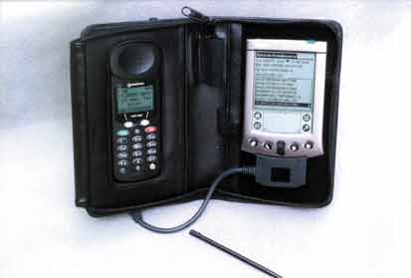




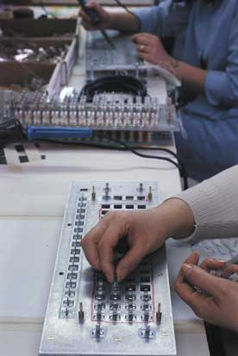
NOVAS TECNOLOGIAS
BI – Business Intelligence
Data Warehouse
Workflow
Balanced Scorecard
BPM
BI
SALES FORCE AUTOMATION
WIRELESS
CRM
ERP
ERP
Administrativos
Manufatura
Distribuição
R.H.
Gestão Qualidade
Aut. Comercial
CALL CENTER
Telemarketing
Televendas
e_commerce
e-commerce
Market Place
e-_learning
VERTICAIS
Acadêmico
Concessionárias
Hospitais
Prefeituras
Planos de Saude
FIELD SERVICE

Slide 47
CRM - Customer Relationship Management
Abordagem organizacional para entender e influenciar o comportamento dos clientes, através de uma comunicação expressiva voltada para aprimorar a busca, reconquista, fidelidade e lucratividade dos clientes.

Slide 48
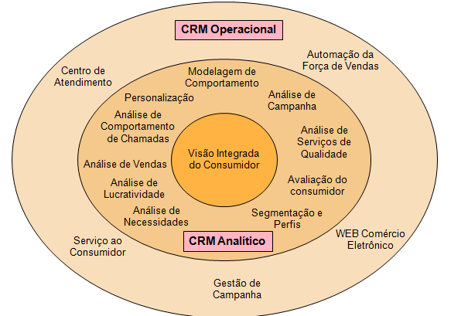
Classificação dos CRM

Slide 49
CRM - Processo Iterativo e não Projeto
Análise e
Refinamento
Descoberta de
Conhecimento
Aprendizado
Interação com
Cliente
Planejamento de
Marketing
Ação

Slide 50





CRM
CUSTOMER RELATIONSHIP MANAGEMENT
Contato Fisico e Telefônico
Website
Vendas
Comprador x Vendedor
E-Commerce
Back-Office
Clientes
Fax/Carta/
Telefone
Call Center
Front-Office
Marketing

Slide 51
Objetivos do CRM
Gerenciar o relacionamento com cliente
Atrair e desenvolver clientes fiéis e rentáveis
Criar histórico de relacionamento
Atendimento One to One
Personalização da mensagem
Transformar o contato com o cliente em uma oportunidade de venda
Compilar e processar dados sobre o mercado

Slide 52
E-Commerce
Ter o mundo como um grande supermercado.
Essa é a vitrine do comércio eletrônico via internet, que visa o alcance do maior número possível de clientes e fornecedores, para dessa forma atingir um mercado altamente rentável e em constante crescimento.
B2B
C2C
B2C

Slide 53
E-Commerce
O conceito de e-commerce é aplicável a qualquer tipo de negócio ou transação comercial que implique a transferência de informação através da Internet, como sites que comercializam produtos, serviços, consórcios e sites de leilões.
O comércio é anterior à Internet, mas foi com o surgimento e a popularização dela que o comércio eletrônico ganhou força e se tornou mais acessível, permitindo que qualquer um possa vender pela Internet sem a barreira da distância.

Slide 54
E-Commerce
Considerado um dos maiores fenômenos da Internet e ainda com potencial para experimentação e crescimento, o e-commerce pode focar em públicos diferentes:
B2B, ou Business to Business (“empresa para empresa”): são as transações de comércio entre empresas;

Slide 55
E-Commerce
B2C, ou Business to Customer (“empresa para cliente”): é o comércio entre a empresa e o consumidor, é o mais comum;
B2G, ou Business to Governemet: são as transações entre empresa e governo, como exemplo de B2G são licitações e compras de fornecedores;

Slide 56
E-Commerce
C2C, ou Customer to Customer (“cliente para cliente”): é o comércio entre consumidores, intermediado normalmente por uma empresa (o dono do site), como os sites de leilão.

Slide 57
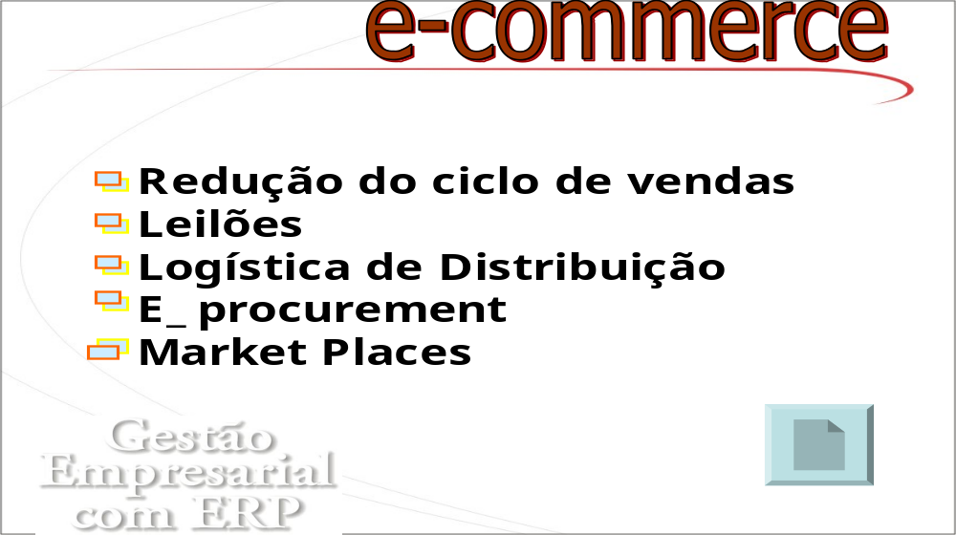
E-COMMERCE

Slide 58
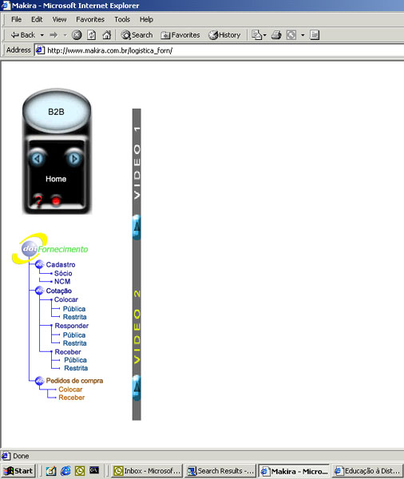
e-commerce
Market
Place

Slide 59
Supply Chain - SCM
PONTO DE
PEDIDO
MRP I
MANUAL
SOLICITAÇÃO
DE COMPRAS
COTAÇÃO
C2C
B2C
B2B
ATUALIZAÇÃO
ANÁLISE
PEDIDO DE
COMPRA
RECEBIMENTO
ATUALIZA
ESTOQUE
ATUALIZA
CONTAS A PAGAR
ATUALIZA
LIVRO
FISCAIS
GERA
LANÇAMENTO
CONTÁBIL
ATUALIZA
PEDIDO

Slide 60
FUNDAMENTOS DA LOGÍSTICA EMPRESARIAL
SALES VIDAL
CADEIA DE SUPRIMENTO – SUPPLY CHAIN
INFORMAÇÕES
RECURSOS
MATERIAIS
FONTES
FORNECE-
DORES
PROCESSA-
DORES
DISTRIBUI-
DORES
VAREJISTAS
CONSUMI-
DORES
INTEGRAÇÃO DA CADEIA DE SUPRIMENTO: AGREGA + VALOR AO CLIENTE
ATUAÇÃO CONJUNTA: FORNECEDOR / EMPRESA / CLIENTE
TEMPO DE RESPOSTA MENOR / MELHOR ATENDIMENTO
OTIMIZAÇÃO DE PROCESSOS E DE GESTÃO / FLEXIBILIDADE
+ QUALIDADE / PREÇO JUSTO / + DISPONIBILIDADE DE PRODUTOS

Slide 61
FUNDAMENTOS DA LOGÍSTICA EMPRESARIAL
SALES VIDAL
CADEIA DE SUPRIMENTO – SUPPLY CHAIN
INFORMAÇÕES
RECURSOS
MATERIAIS
FONTES
FORNECE-
DORES
PROCESSA-
DORES
DISTRIBUI-
DORES
VAREJISTAS
CONSUMI-
DORES
ESTRATÉGIA EMPRESARIAL - A EMPRESA NO FUTURO
ESTABELECER UMA VISÃO DE SUA CADEIA LOGÍSTICA
IDENTIFICAR POSSÍVEIS PONTOS DE IMPACTOS FUTUROS EM SEU NEGÓCIO
DEFINIR SEU PAPEL COMO AGENTE DE CRIAÇÃO DE VALOR AO CLIENTE
DEFINIR AS AÇÕES NECESSÁRIAS PARA INFLUENCIAR SUA CADEIA
LOGÍSTICA NA DIREÇÃO DESSA VISÃO

Slide 62
Cadeia de Suprimentos
Fluxo de materiais, informações, pagamentos e serviços, partindo dos fornecedores de matérias-primas, passando pelos setores de produção e de armazenamento das empresas e chegando aos consumidores finais.

Slide 63
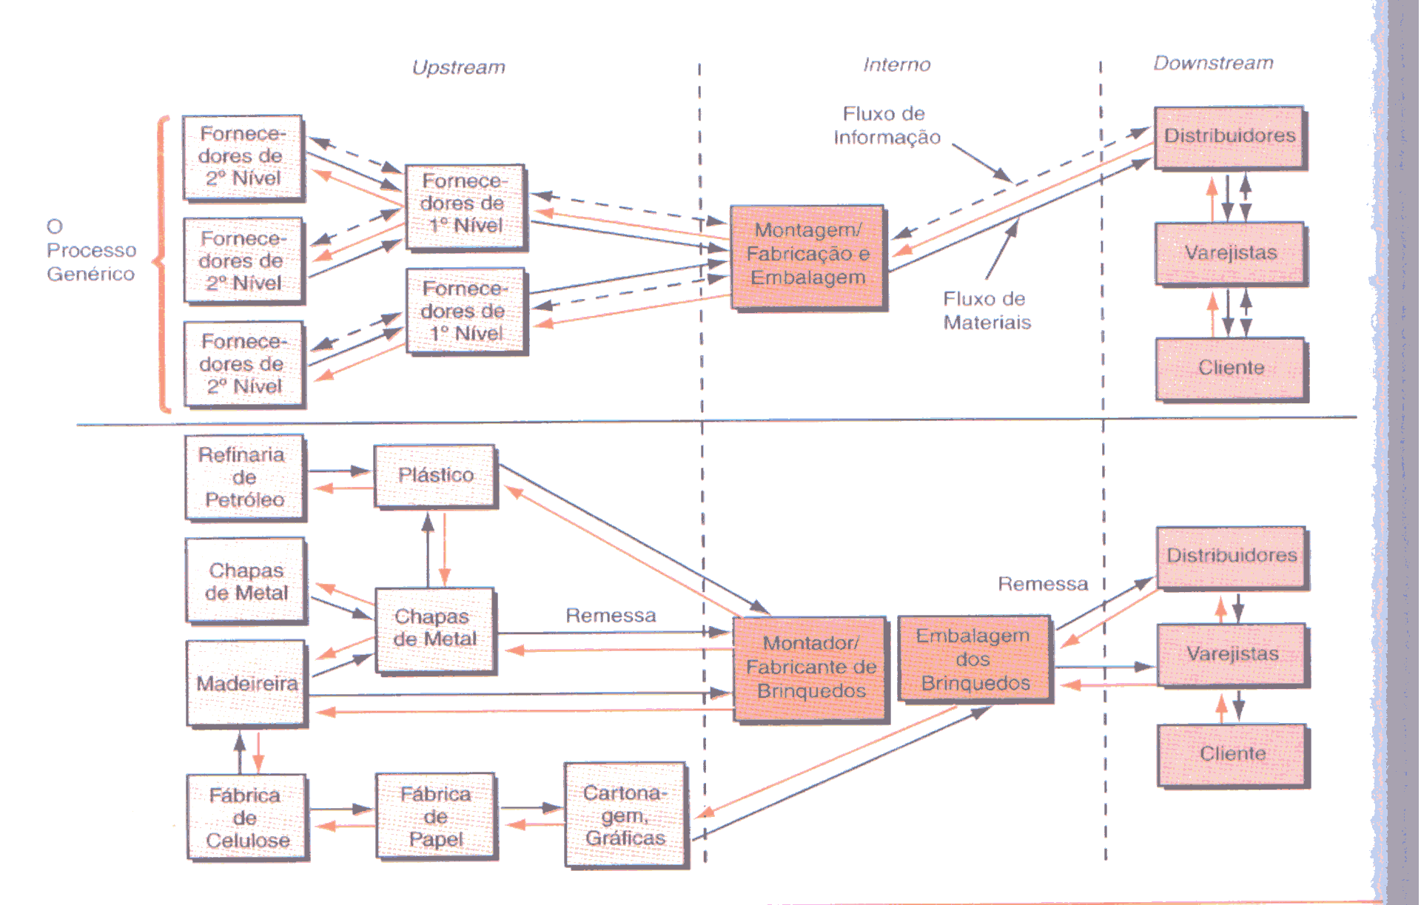
Componentes da Cadeia de Suprimentos

Slide 64
Gestão da Cadeia de Suprimentos
Planejar, organizar e coordenar todas as atividades da cadeia de suprimentos

Slide 65
Benefícios Esperados
Redução das incertezas e riscos (níveis de estoque, tempo de ciclo, processos de negócio e serviços ao consumidor)
Aumento da lucratividade
Aumento da competitividade

Slide 66
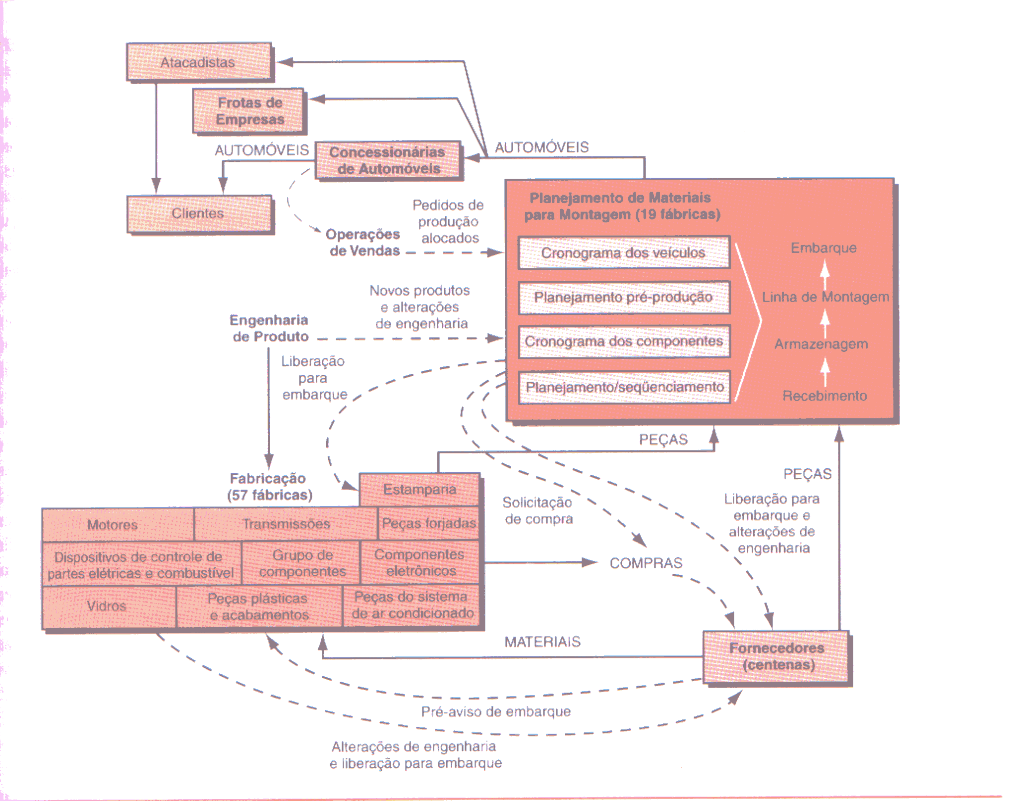
Cadeia de Suprimentos não Linear

Slide 67
Cadeia de Suprimentos e de Valores
Cadeia de Suprimentos - fluxo de atividades.
Cadeia de Valor - valor agregado ao produto pelas atividades da cadeia de suprimentos (contribuições de diversos segmentos de atividades).

Slide 68
Problemas
Incertezas e coordenação das diversas atividades, unidades internas e parceiros de negócio.
Exemplos: previsão de demanda, fatores que afetam o prazo de entrega, qualidade dos componentes utilizados no produto.

Slide 69
Sintomas de Problemas
Entrega fora do prazo e local
Entrega de produtos de má qualidade
Altos custos de estoques
Perda de receita
Custos adicionais para garantir entrega

Slide 70
Efeito Chicote
Estocagens desnecessárias ao longo da cadeia de suprimentos.
Motivo: oscilação nos pedidos dos distribuidores em função de variação de preço, previsão inexata da demanda, racionamento na cadeia de suprimentos
Efeito – distorção das informações

Slide 71
Efeito Chicote
Solução – compartilhamento de informações de estoque
Exemplo: Wal-Mart e Procter & Gamble têm informações de estoque de todas as suas lojas e comandam automaticamente a reposição a partir de níveis de estoque previamente definidos.

Slide 72
Soluções Adotadas
Integração Vertical – Ford comprou seringais na América do Sul para assegurar a produção de pneus.
Formar Estoques – dificuldades: níveis altos implicam em custos elevados e baixos não garante a demanda
Coordenação adequada

Slide 73
Soluções Adotadas
Confiança nos parceiros de negócio.
Existência de um sistema de comunicação adequado entre os parceiros.
Em picos de demanda terceirizar a produção.

Slide 74
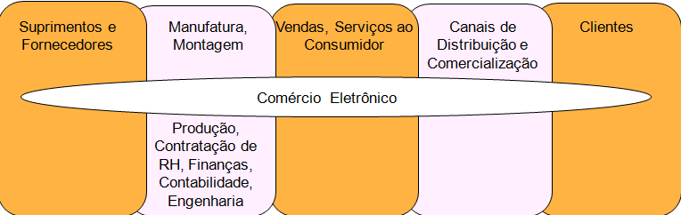
Integração da Cadeia de Valores e de Suprimentos

Slide 75
Novas Tecnologias
BI – Business Intelligence
EIS - Executive Informationa System
DSS- Decision Support System
Data Warehouse – Armazem de Dados
Data Miner
SigaDW
WORKFLOW
Balanced Scorecard
Portal do Executivo
BPM
BI
SALES FORCE AUTOMATION
WIRELESS
CRM
ERP
ERP
Administrativos
Manufatura
Distribuição
R.H.
Gestão Qualidade
Aut. Comercial
CALL CENTER
Telemarketing
Televendas
e_business
e-commerce
Market Place
e-_learning
VERTICAIS
Acadêmico
Concessionárias
Hospitais
Prefeituras
FIELD SERVICE

Slide 76
Business Intelligence
Inteligência é o resultado de um processo que começa com a coleta de dados. Esses dados são organizados e transformados em informação que depois de analisada e processada se transforma em inteligência.
Essa, por sua vez, quando aplicada aos processos de decisões, geram vantagens competitivas para a organização.

Slide 77
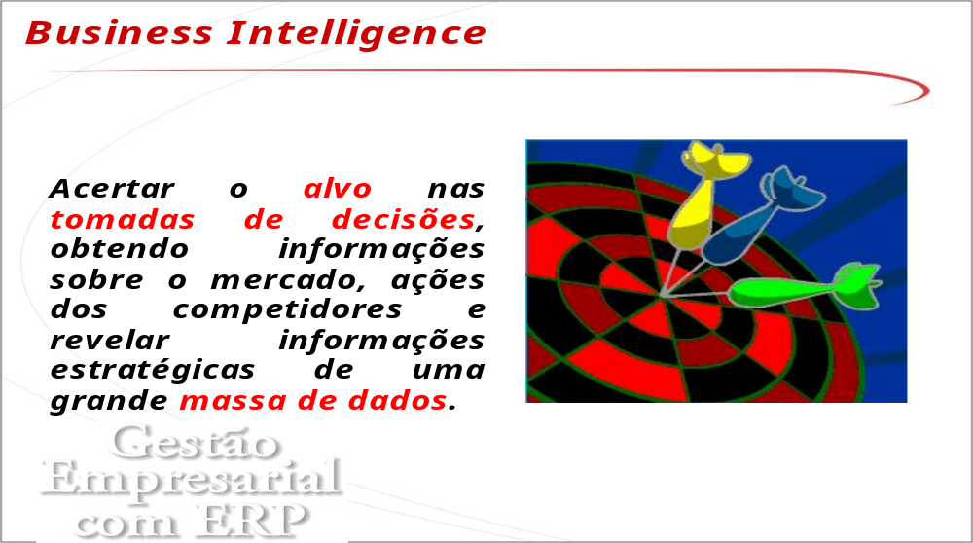
Business Intelligence

Slide 78
Sistemas de Apoio à Decisão
Combina modelos e dados para tentar solucionar problemas semi estruturados, com grande envolvimento do usuário.

Slide 79
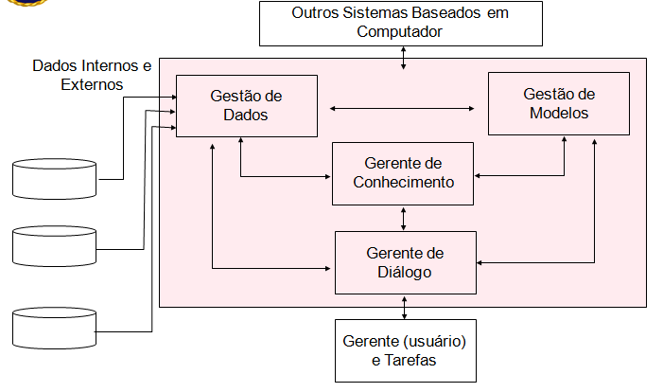
Componentes de um SAD

Slide 80
Data Warehouse
Processo de integração dos dados corporativos de uma empresa em um único repositório, a partir do qual os usuários finais podem facilmente executar consultas, gerar relatórios e fazer análises.
Um data warehouse é um ambiente de suporte à decisão que agrega dados armazenados em diferentes fontes e os organiza e entrega aos tomadores de decisão da empresa, independente da plataforma que utilizam ou de seu nível de qualificação técnica.

Slide 81
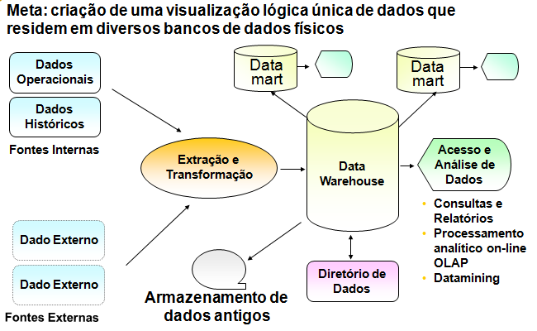
Componentes do Data Warehouse

Slide 82
EIS (Executive Information System)
Sistema de geração de informações Executivas que se utiliza de um Data Warehouse próprio, permitindo a elaboração de consultas gerenciais na Base de Dados Estruturada existente, através de gráficos e indicadores.

Slide 83
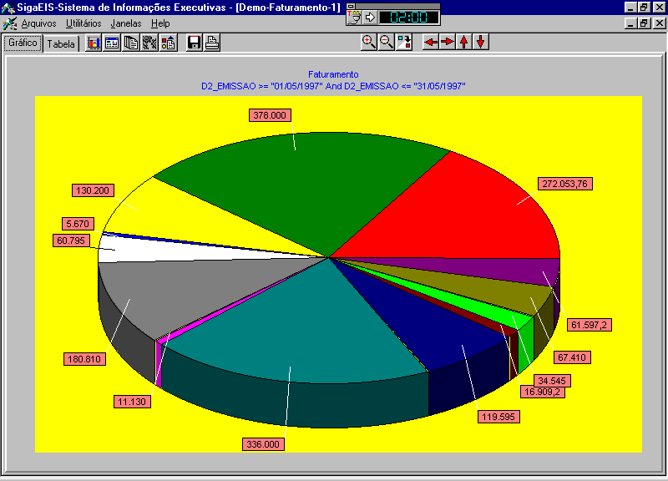
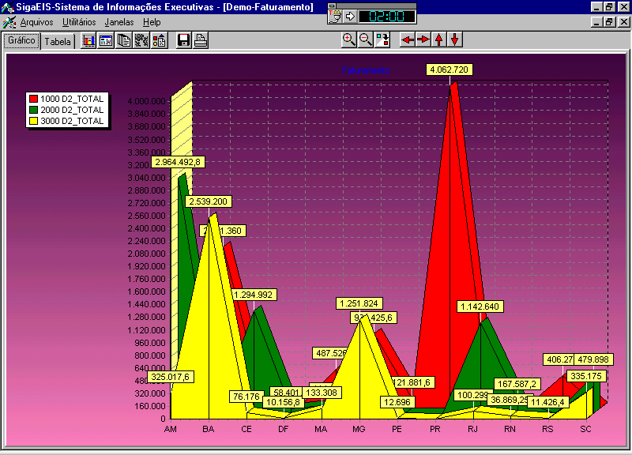
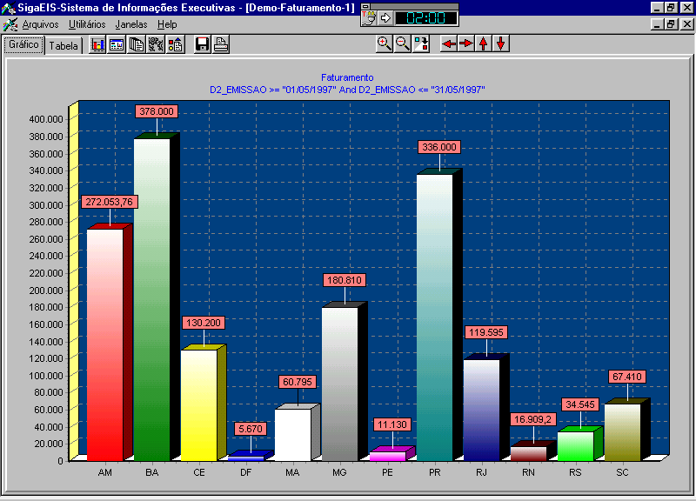
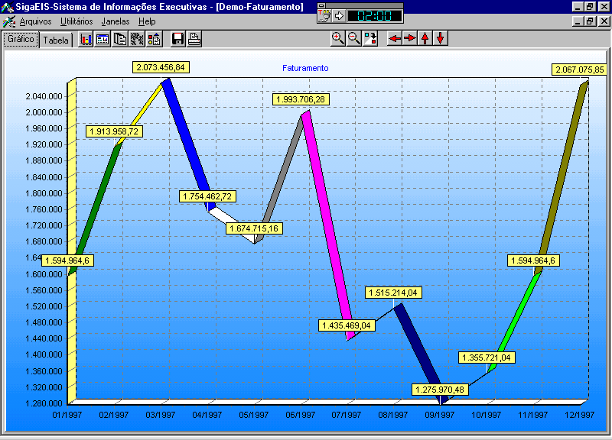
Apoio à Decisão

Slide 84
Características da Informação
Planejamento Estratégico
-
-
I
Exterior
Futuro
N
F
Detalhamento
Controle Gerencial
O
R
Freqüência de
utilização
M
Gerência do Conhecimento
A
Ç
Ã
O
Histórico
Interior
Controle Operacional
+
+

Slide 85
ERP como solução tecnológica
Portal do Executivo
Workflow
Business Inteligence
Módulo de
contabilidade
Módulo de
estoque
Módulo de
compras
Motor de
Transações
Customer Relationship Management
Módulo de
vendas
Módulo de
produção
Módulo
financeiro
Supply Chain Management
Base de datos
Sistema operativo
Redes y telecomunicaciones
Hardware

Slide 86
PERSPECTIVAS DOS ERP
TENDÊNCIAS EXTRINSECAS (inerente ao ambiente de negócios da empresa):
Mudança de foco da otimização de processos internos para a capacitação para o comércio colaborativo;
Expansão dos processos para a conexão externa com clientes, fornecedores e governo;
Arquitetura central na Internet;
Geração e uso de dados em ambientes internos e externos à empresa.

Slide 87
PERSPECTIVAS DOS ERP
Projetar sistemas competitivos e eficazes.
Entender requisitos de sistema do ambiente de negócios global.
Criar arquitetura de informação que apóie os objetivos da organização.
Determinar o valor dos sistemas de informação para o negócio.
Projetar sistemas que as pessoas possam controlar, entender e usar de maneira social e eticamente responsável.

Slide 88
Visão Estratégica de Negócios - Balanced Scorecard - BSC
Maximizar o
Valor Agregado.
Incrementar
Vendas
Otimizar o uso
Do Capital
FINANCEIRO
Melhorar Efic.
Operacional
Incrementar a
Cart. Clientes
Aumentar a
Satisfação
Fidelidade dos
Clientes
CLIENTES
Otimizar o uso
De Ativos
Ações
Inovadoras
PROCESSOS
INTERNOS
Desenvolvimento
De Valor
Melhorar Uso
Do ERP
Cursos em
Tecnologia
Motivação
APRENDIZADO E
CONHECIMENTO

Slide 89
Estratégias Competitivas
Modelo de cinco forças
Ameaça de novos entrantes
Novas capacidades
Recurso substancias
Preços reduzidos
Entrantes
Potenciais
Poder de negociação
dos fornecedores
Aumento de preços
Redução da qualidade e serviços
Concorrentes na
Indústria
Fornecedores
Compradores
Rivalidade entre as
empresas existentes
Poder de negociação
dos compradores
Baixa de preço
Alta qualidade
Mais serviços
Encoraja competição
Ameaça de produtos ou serviços substitutos
Limita o potencial de retorno
Tetos de preço
Substitutos

Slide 90
Categorias de Relevância Estratégica e Impacto da TI
alto
Operacional
Estratégico
Operacional
Estratégico
(cia. aérea)
(banco)
Programação de vôo on-line, Pedido de peças on-line; manutenção on-line
Compras eletrônicas, emissão virtual de passagens
Impacto dos SI
existentes
Suporte
Reviravolta
(indústria química)
(supermercado)
baixo
baixo
alto
Impacto dos SI futuros
Suporte
Reviravolta
Monitoramento das contas de passageiros habituais, treinamento on-line; informação por celular (SMS)
Data mining; e-mail, marketing direto
Exemplo de Classificação de uma Cia Aérea

Slide 91

ERP como solução de negócio
O ERP funciona como habilitador da transformação do negócio
Visão e
Estratégia
Gente
Tecnología
Processos

Slide 92
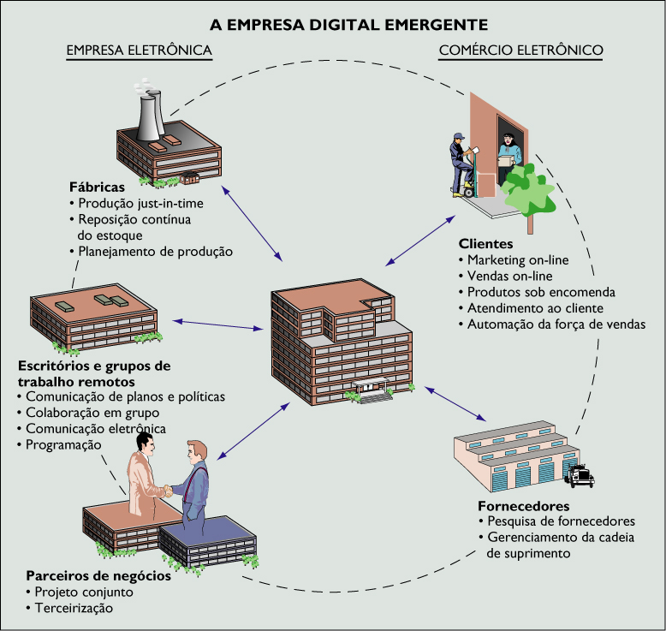
Empresa Digital

Slide 93
Principais Atividades de SI
Agregação de Valor
Identificação de Requisitos de Negócio
Usuários assumindo responsabilidades
Arquitetura de Sistemas e de Informação
Impacto
Terceirização
Desenvolvimento e Manutenção de Sistemas
Operação de Computadores
Redução de Custo
TI
Conhecimento Exigido
Negócio

Slide 94
Evolução das Principais Atividades de SI
Agregação de Valor
Arquitetura de Informações e de Sistemas
Impacto
Contrato de Gestão
Redução de Custo
TI
Conhecimento Exigido
Negócio

Slide 95

Gerência e a Rápida Evolução da TI
Gerência sênior formada antes da introdução, em larga escala, da tecnologia de computadores;
Primeiras experiências com tecnologia muito diferente da atual;
Muito esforço para resolver os problemas operacionais do dia a dia, assimilar novas tecnologias e novas abordagens gerenciais.

Slide 96
Organização Hierárquica
Alto
B
A
Acesso a informações relevantes
C
B
A
Baixo
Gerência
senior
Gerência
intermediária
Gerência
operacional
A Empregados operacionais possuem um melhor entendimento das operações e dinâmica dos negócios locais
B Gerência senior possuem um melhor entendimento dos objetivos estratégicos e das perspectivas corporativas
C Responsabilidade pelas decisões operacionais é delegada a gerência intermediária, mas informações relevantes são perdidas e a resposta da organização é lenta

Slide 97
Organização da Era da Informação
Alto
B
A
Acesso a informações relevantes
B
A
Baixo
Gerência
senior
Gerência
intermediária
Gerência
operacional
O desafio é unir as duas perspectivas, achatando a organização e aumentando o acesso à informação (mudanças de estrutura, autoridade, incentivos e papéis - estruturas colaborativas)

Slide 98
CONCLUSÕES
O sucesso da utilização de sistemas ERP pode alavancar os negócios.
Os sistemas ERP, se mal planejado, podem prejudicar seriamente os negócios.
A rápida evolução e expansão da tecnologia da informação, nos últimos 40 anos, obriga gerentes a repensar seus negócios.

Slide 99
BIBLIOGRAFIA
Lucio Colangelo Filho
Livro: Implantação de Sistemas ERP: um enfoque de longo prazo
Editora: Atlas. São Paulo. 2001.
CAP: 01 Sistemas ERP

Slide 100

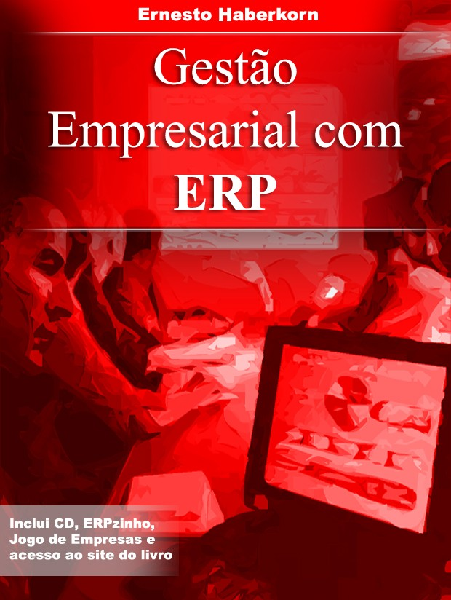
BIBLIOGRAFIA

Slide 101
BIBLIOGRAFIA
Notas de aula do Departamento de Engenharia de Produção – Escola Politécnica USP (PRO2304):
  Prof.Dr. Fernando José Barbin Laurindo
  Prof.Dr. Marcelo Schneck de Paula Pessôa
José Roberto Blaschek. Evolução dos Sistemas de Informação. Apresentação.

Slide 102
BIBLIOGRAFIA
https://www.ecommercebrasil.com.br/wp-content/uploads/2014/10/Guia-para-o-lojista-iniciante-E-Commerce-Brasil2.pdf

